Slide 1
SQL 대비반: 실습 환경
멀티 캠퍼스 강선구

Slide 2









실습 환경 구성
Oracle 12.1C XE + Jupyter lab
Docker 기반 이미지 구성
Docker를 설치하고 가이드를 따라 간단하게 구성이 가능
Jupyter Lab
Python Data Science 개발 도구
SQL 설명과 SQL 작성과 실행을 동시에 진행

Slide 3
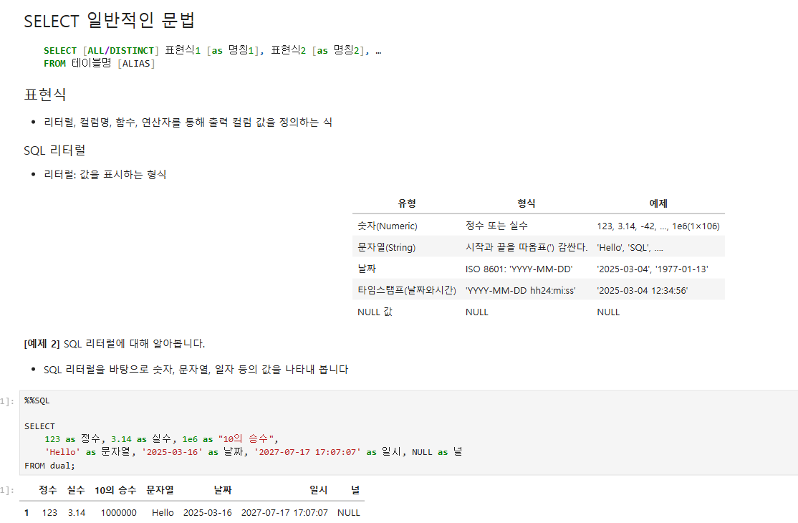
실습 환경 구성

Slide 4
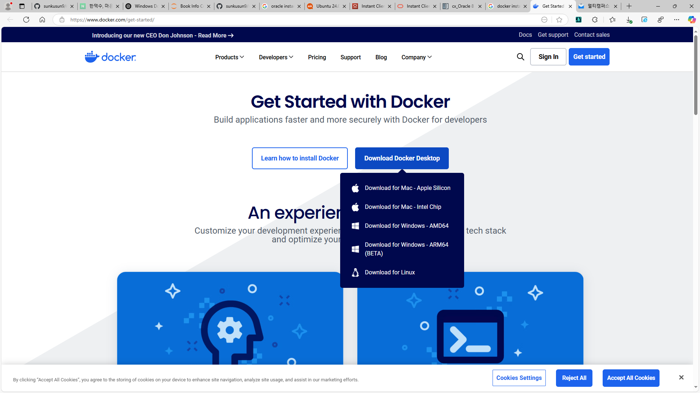
Docker 설치
실습 환경은 Docker를 기반으로 구축되어 있습니다.
Docker가 설치되어 있지 않다면, 설치를 진행합니다.
https://www.docker.com/get-started/

Slide 5
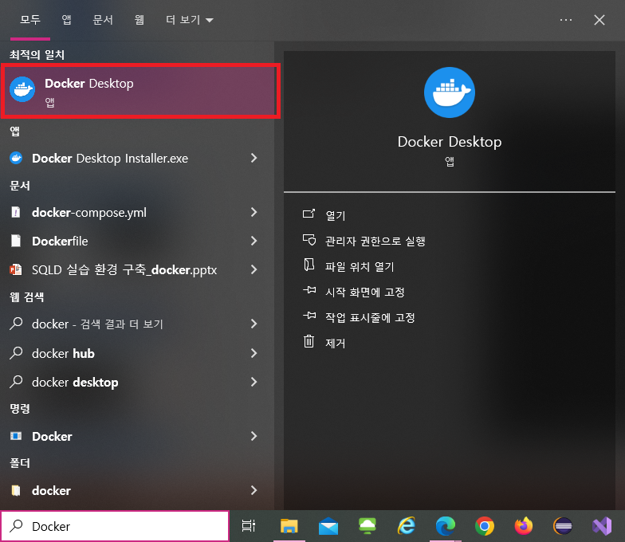
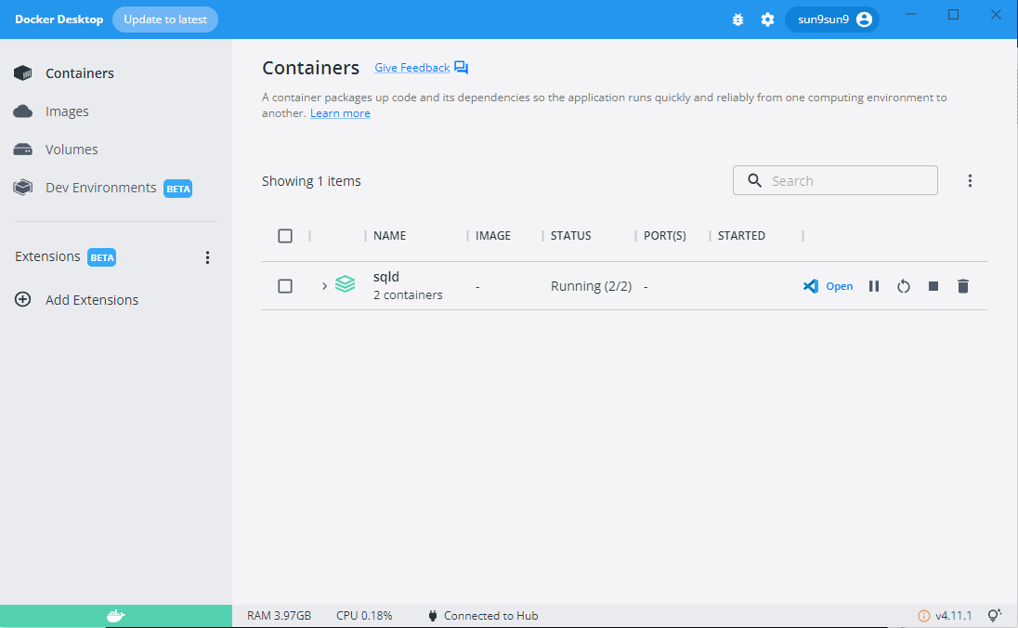
Docker 구동

Slide 6
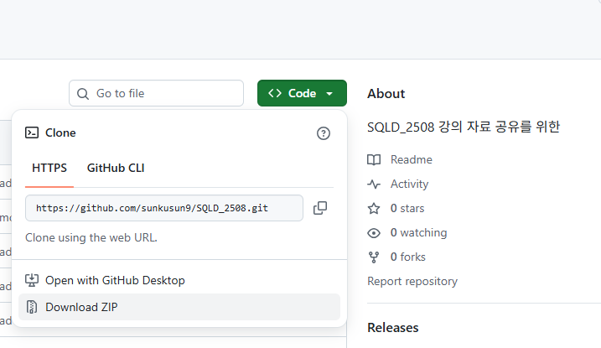
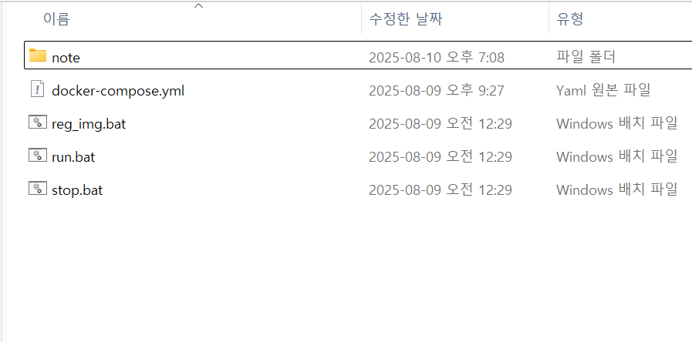
실습 파일
www.github.com/sunkusun9/SQLD_2508 다운로드하여 C:\multisqld에 위치시킵니다.

Slide 7
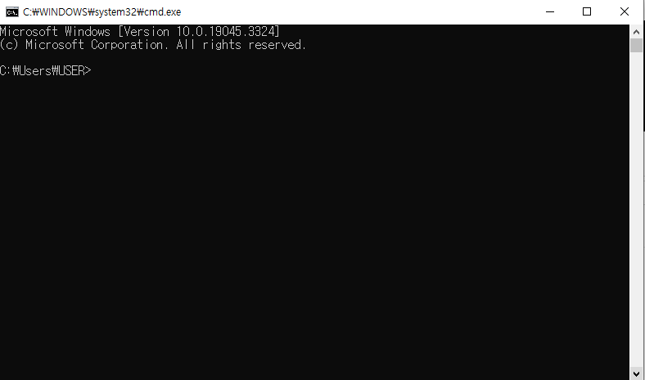
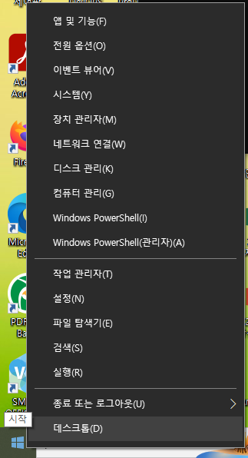
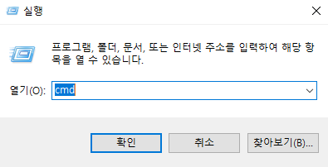
커맨드창 구동
커맨드창 구동: 좌하단 윈도우 아이콘 우클릭 > 실행 > 열기: cmd

Slide 8
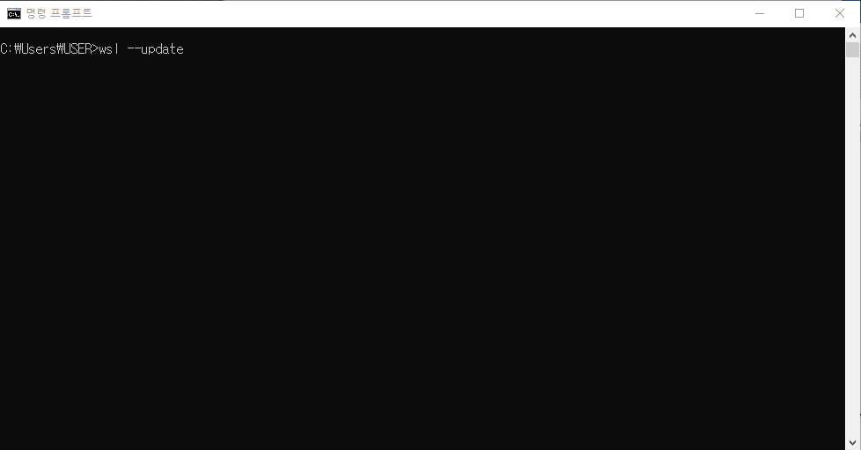
WSL(Windows System for Linux) 업데이트

Slide 9
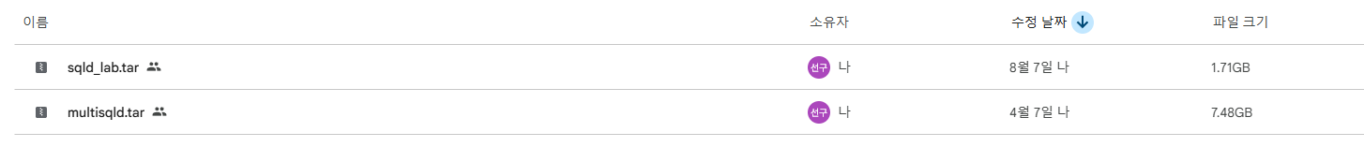
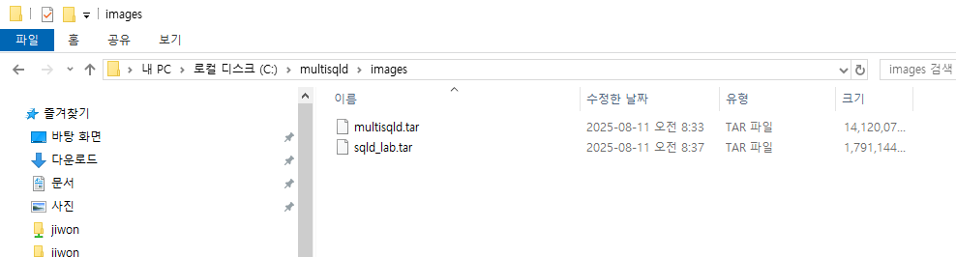
Docker 이미지 다운로드
https://drive.google.com/drive/folders/1pvnHje8sxQ0feT4cHP8OabFxlq6hehxj?usp=drive_link
위 링크에는 SQLD 실습 환경 구성에 필요한 이미지 파일이 있습니다. multisqld\images로 다운로드 받으세요.

Slide 10
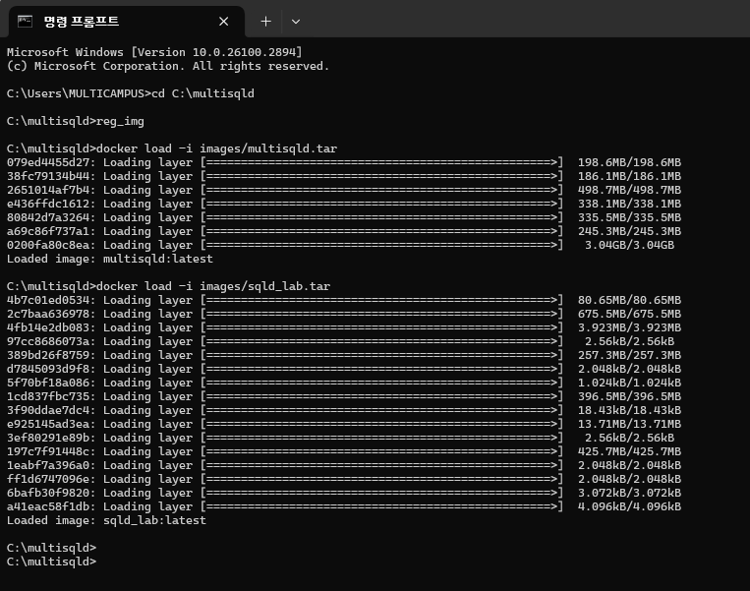
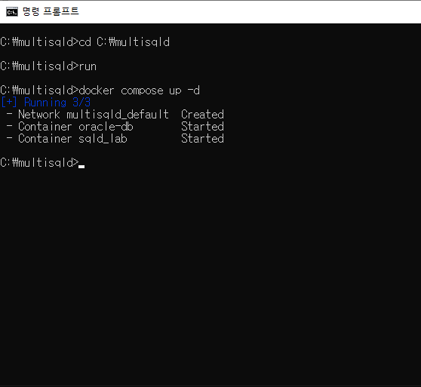
Docker 이미지 등록
최초 1회만 아래 명령을 커멘드 창에서실행합니다.
cd C:\multisqld
reg_img
실습 환경 이미지 파일이 등록되고 나면 더 이상 필요하지 않으니 삭제하셔도 됩니다.

Slide 11
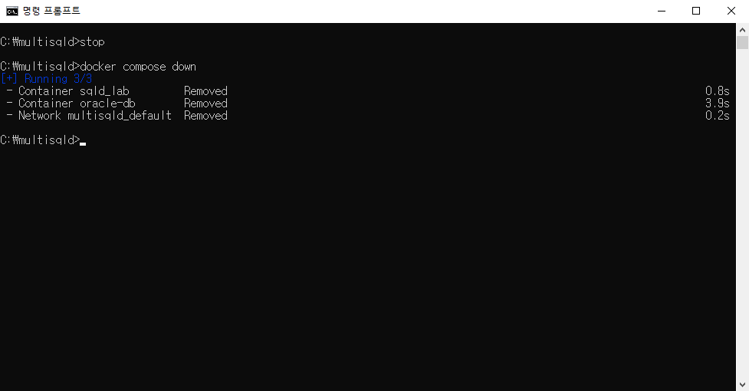
실습 환경 구동
cd C:\multisqld
run

Slide 12
실습 환경 중지
cd C:\multisqld
stop

